Slide 1

Инструкция по пользованию программного обеспечения
Новиков Данил
Группа 2063

Slide 2

Актуальность
Актуальность программного обеспечения заключается в том, что все данные о продукции заполнялись в ручную и информация хранится в бумажном виде. Программное обеспечение выполняет функцию автоматизации.
Программное обеспечение позволит сотруднику более точно и быстро вводить данные.
Так-же при необходимости, пользователь сможет наглядно увидеть всю информацию или отредактировать.

Slide 3

Цель и задачи
Написание программы для хранения данных о продукции
Для удовлетворения поставленной цели, необходимо выполнить ряд задач:
создать базу данных для хранения информации;
построить макет приложение;
написать код для ввода и вывода информации о продукции при использовании базы данных.

Slide 4

Логическая структура проекта
Логическая структура содержит модули функциональной логики, включая процедуры и объекты, которые являются стандартными прототипами для приложений баз данных:
формы
таблицы базы данных
отчеты
оригинальные программные блоки, реализующие автоматизированную функцию или задачу в изучаемом предмете.

Slide 5
Главное меню
Окончание работы
Ввод данных
Обращение к системе вывода данных
Обращение к системе редактированию данных
Обращение к БД
Сохранение информации в базе данных
Вывод данных

Slide 6

Используемое программное обеспечение и средства разработки
При разработке были использовано следующие средства:
Microsoft Visual Studio Компилятор для приложения на языке С#
Microsoft SQL Server Интегрированная среда разработки на языке SQL
Dbdesigner Инструмент для визуального проектирования баз данных
Material Design Дополнение для графического дизайна интерфейсов программного обеспечения и приложений.

Slide 7
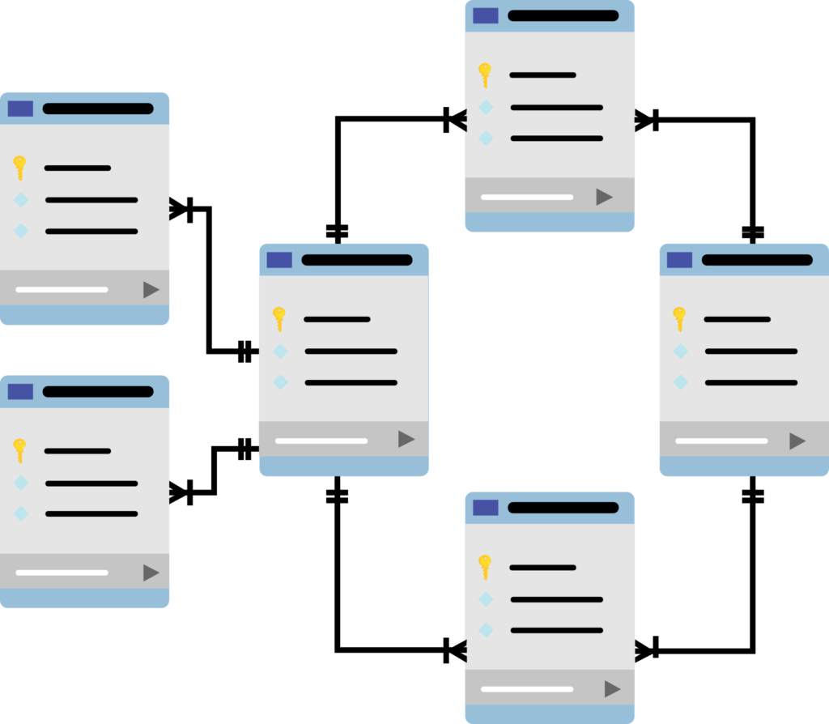
Информационная безопасность База данных и хранение информации.

Slide 8
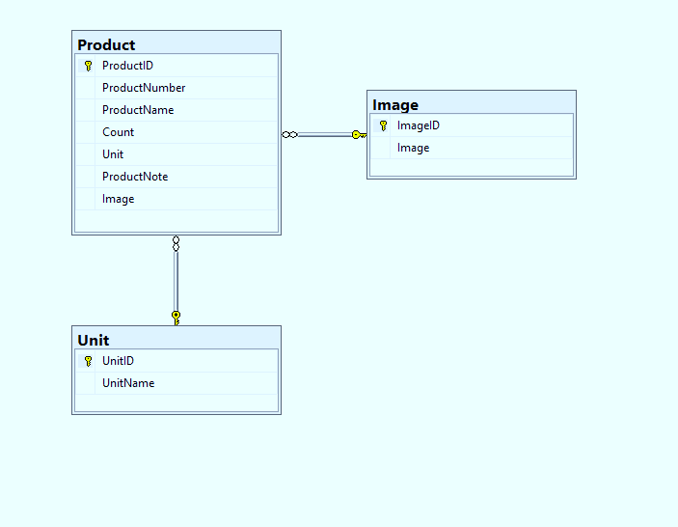
В базе данных хранится информация продукта, которая включает в себя
Наименование продукции
Производственный номер
Изображение продукции
Количество продукции
Примечание и наименование количества измерения

Slide 9

Физическая структура проекта
Функции приложения
Хранение данных в ПО
Ввода данных в ПО
Вывод данных в ПО
Редактирование данных в ПО

Slide 10
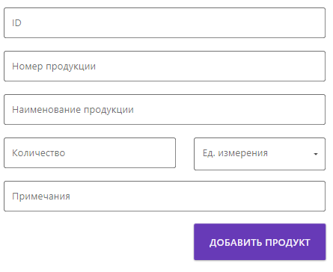
Добавление продукции
Первая страница отвечает за добавление продукции
Пользователю необходимо ввести нужные данные о продукции.
ID продукции заполняется автоматически
Номер продукции
Наименование продукции
Количество и единицу измерение
Примечание

Slide 11
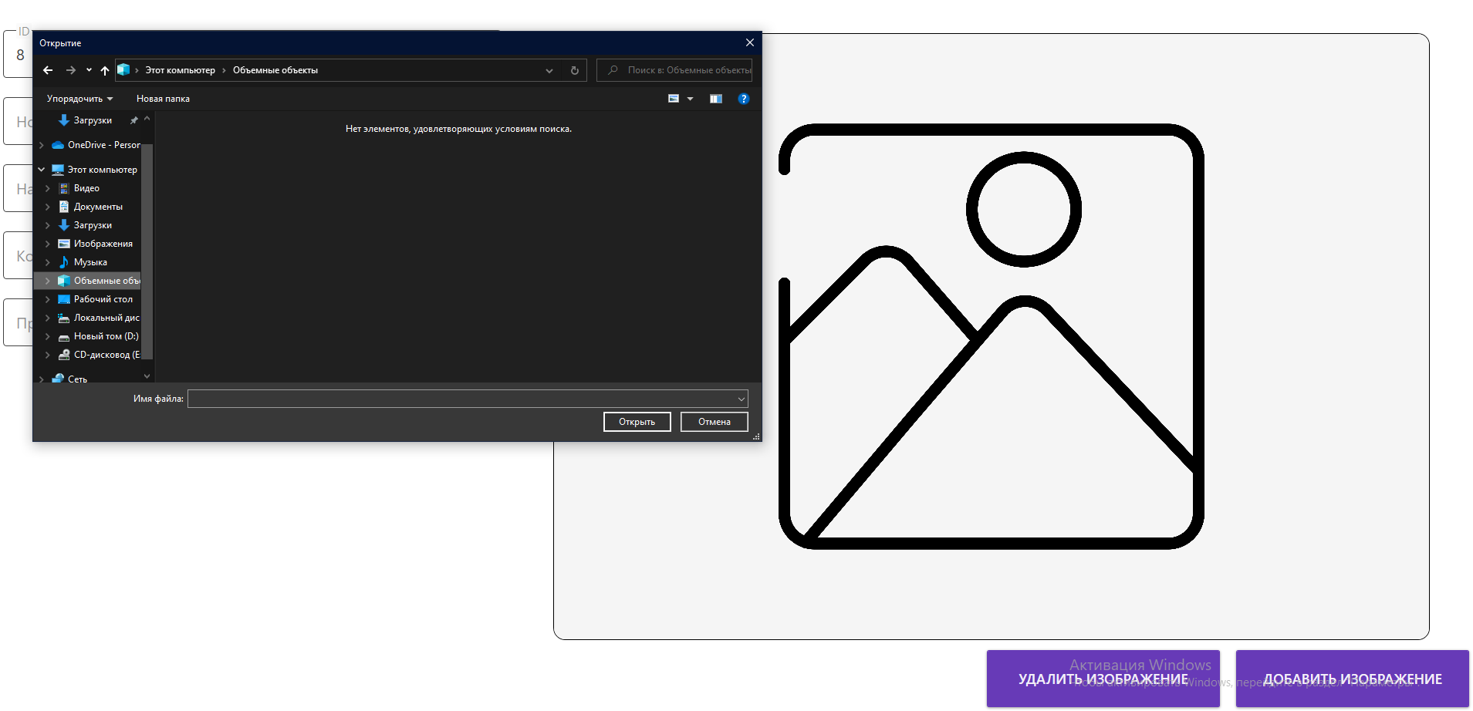
Если продукт имеет изображение клиент может его добавить нажав на кнопку «Добавить изображение»
После нажатия на кнопку появится диалоговое окно, где необходимо выбрать нужное изображение

Slide 12
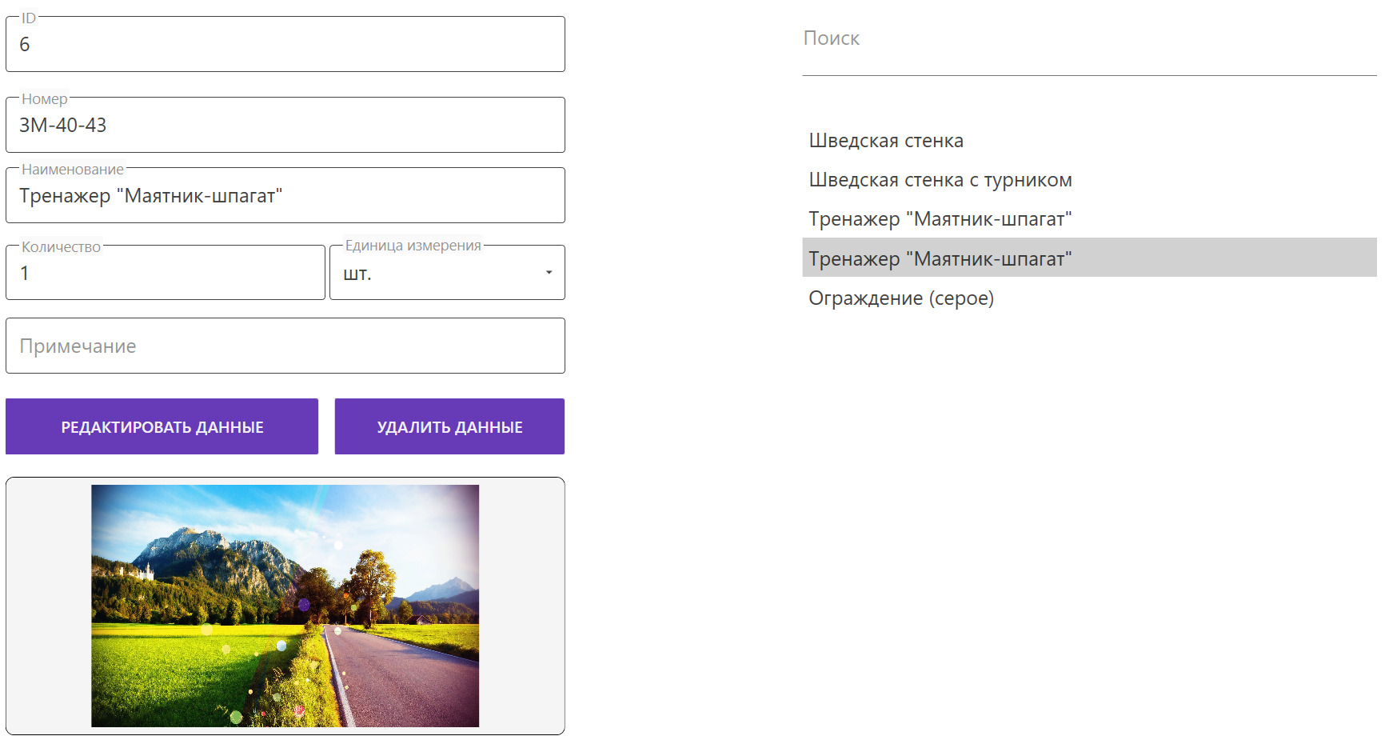
Редактирование данных
На странице редактирования данных пользователь сможет изменить информация о продукте
При нажатие на продукт, появится возможность его редактирования. Для более быстрой работы, можно воспользоваться поиском, если продуктов в списке много

Slide 13

Заключение
Разработано программное обеспечение по поставленной цели. Можно наглядно увидеть, как происходит и функционирует это приложение.
В ходе написания проекта была освоена и закреплена работа со средой разработки Microsoft Visual Studio и языком программирования C#, а также Microsoft SQL Server.
Цели по закреплению теоретических знаний была достигнута, полученных при изучении курса «Разработка модулей программного обеспечения для компьютерных систем», путем создания приложения, представляющего собой программную реализацию работы складского помещения и хранение данных в программе.
В программном обеспечение реализованы функции:
­ Хранение данных
­ Ввод данных
­ Изменение данных
­ Вывод данных
По итогу мы получили готовый продукт, отлично подходящий для учета данных склада.

